Slide 1
Pozdrav jeseni
Sodelovali smo na občinski prireditvi Pozdrav jeseni, kjer smo se predstavili z jesenskimi dobrotami: bučno juho in jabolčnim pecivom. Z mlajšimi otroki smo ustvarjali iz papirja.

Slide 2
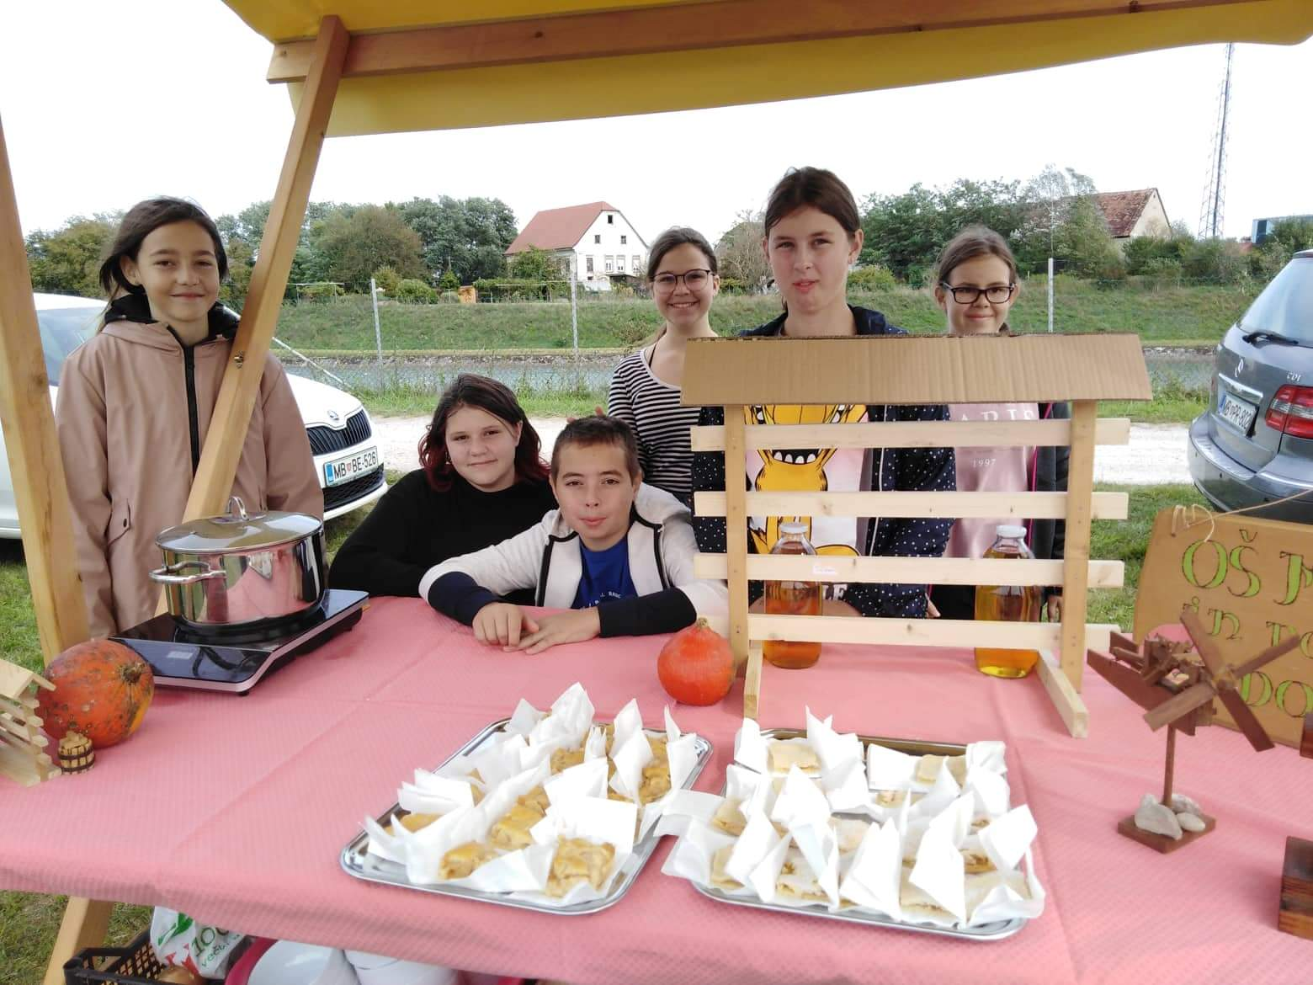
Naša stojnica in sodelujoči učenci

Slide 3
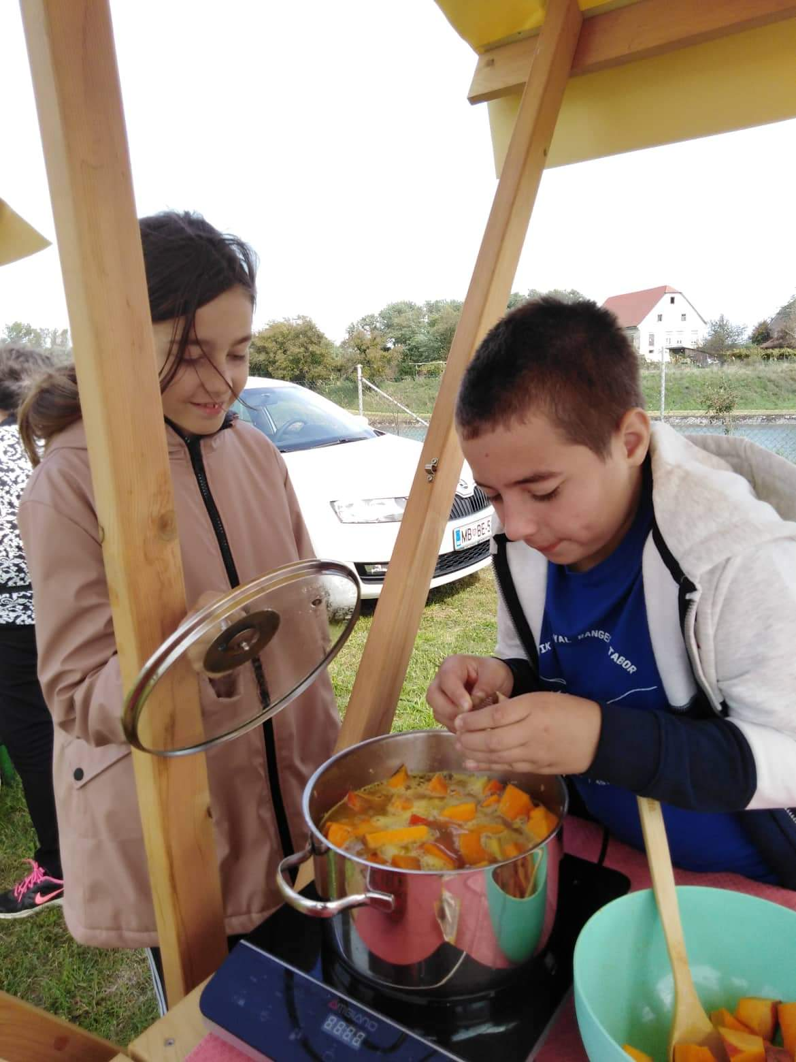
Bučna juha in jabolčno pecivo

Slide 4
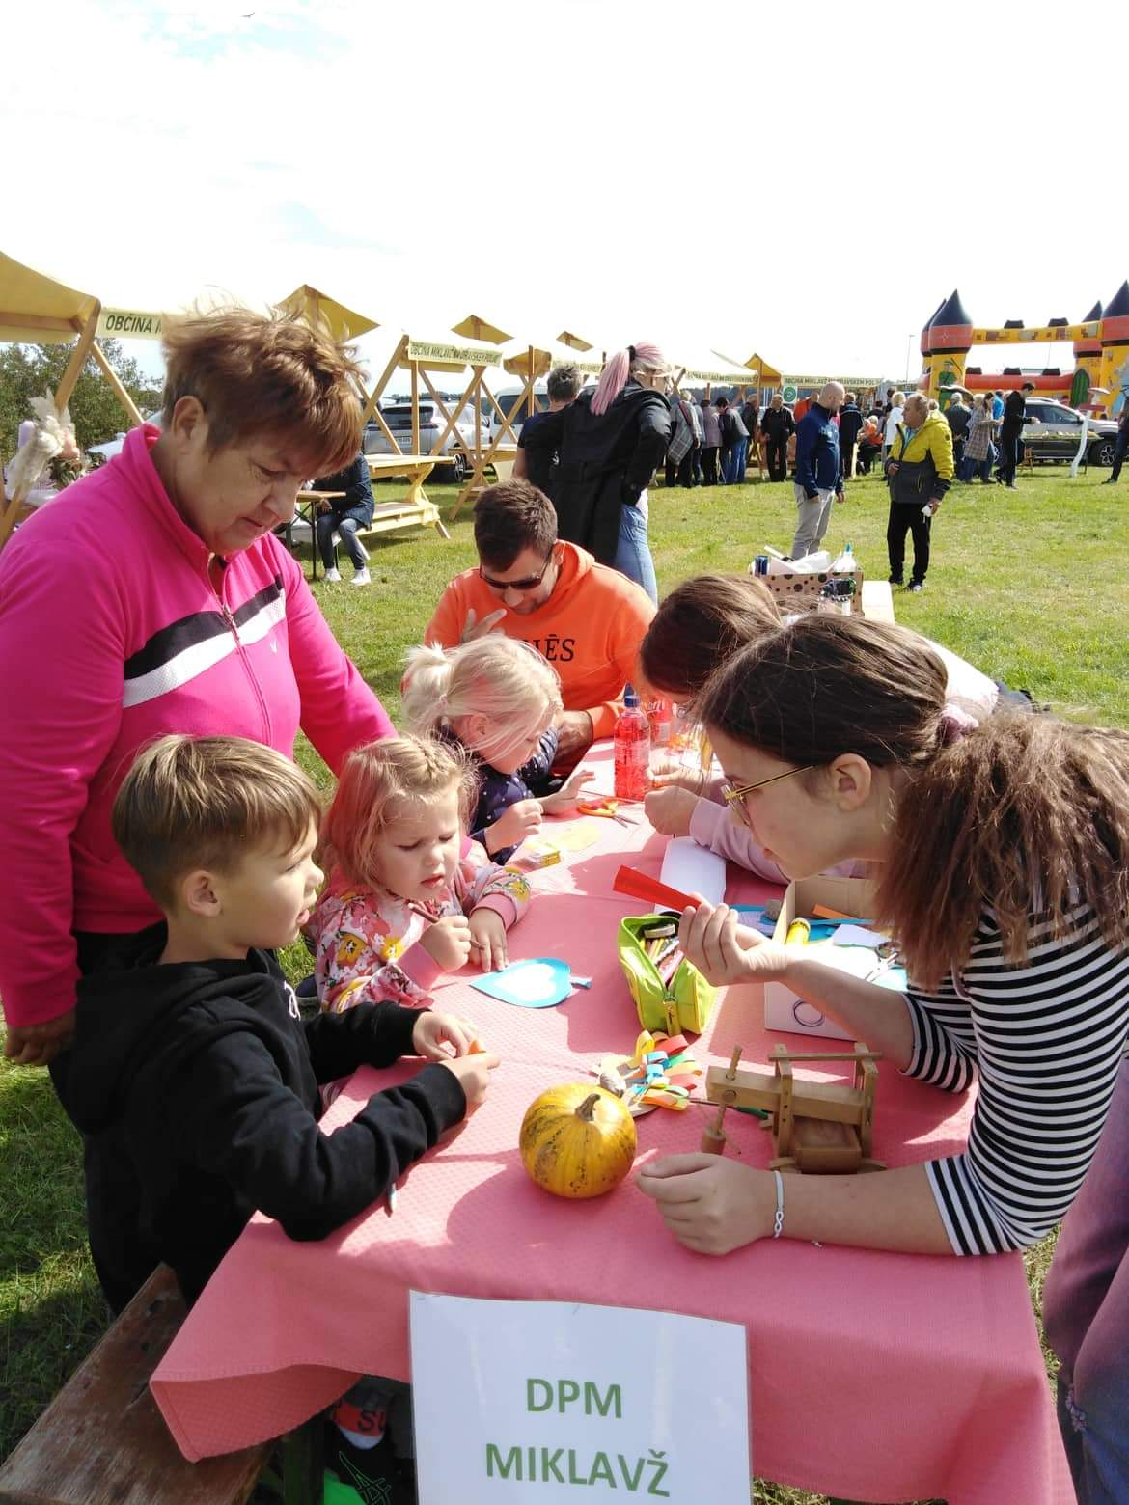
Delavnice za manjše otroke

Slide 5
Pozdrav jeseni v šoli

